Slide 1
Организация исследовательской деятельности учащихся на уроке физики и во внеурочное время

Slide 2
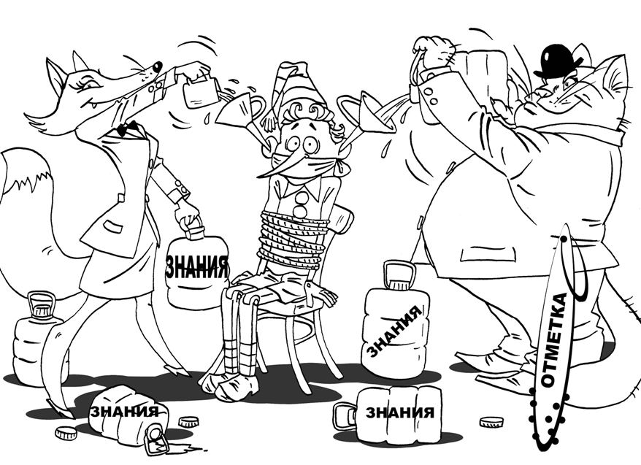
Готова ли школа к новому?
Или продолжаем «давать знания»?

Slide 3
Не существует сколько-нибудь
достоверных тестов на одаренность,
кроме тех, которые проявляются
в результате активного участия
хотя бы в самой маленькой
поисковой исследовательской работе.
А.Н. Колмогоров

Slide 4
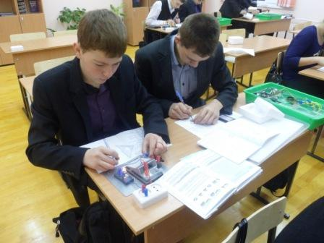
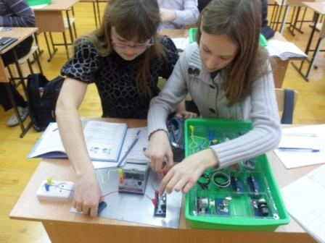
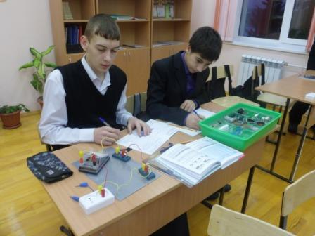

Slide 5
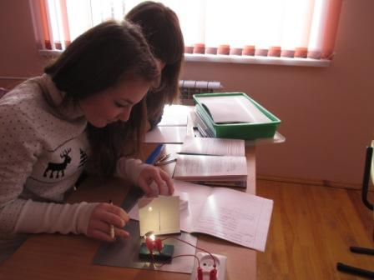
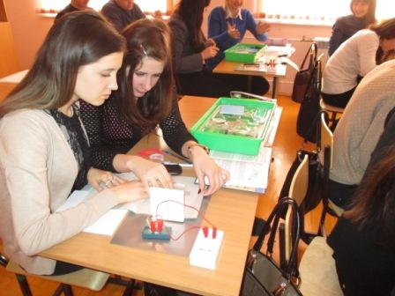
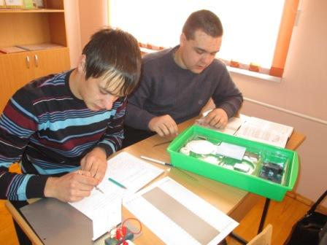
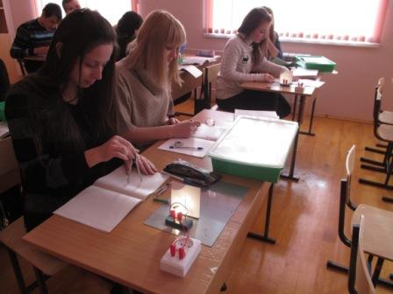

Slide 6
характеризуется возрастанием интереса и вовлечённости в работу по мере её выполнения
личностно ориентирована
позволяет реализовать педагогические цели на всех этапах
Проектно-исследовательская деятельность
приносит удовлетворение ученикам, видящим продукт собственного труда
позволяет учиться на собственном опыте, на реализации конкретного дела

Slide 7
Условия успешности исследовательской деятельности
определение планируемых результатов
констатация исходных данных
личный интерес учащегося
четкость и конкретность постановки цели проекта

Slide 8
“Мыслить человек начинает тогда, когда у него появляется потребность что-то понять”.
С.Л.Рубинштейн

Slide 9
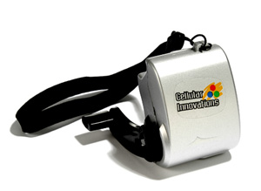
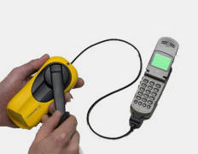

?

Slide 10
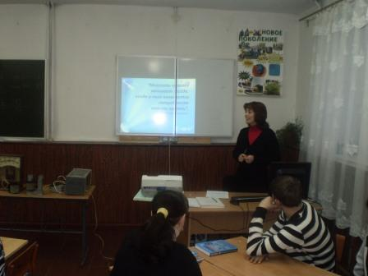
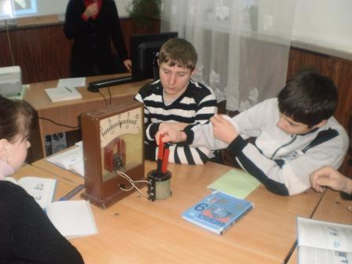
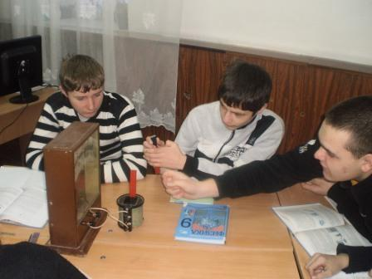

Slide 11
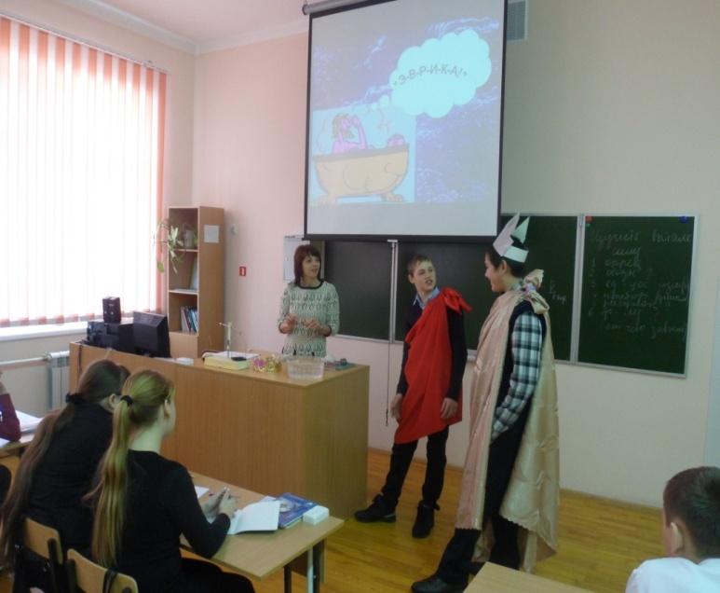
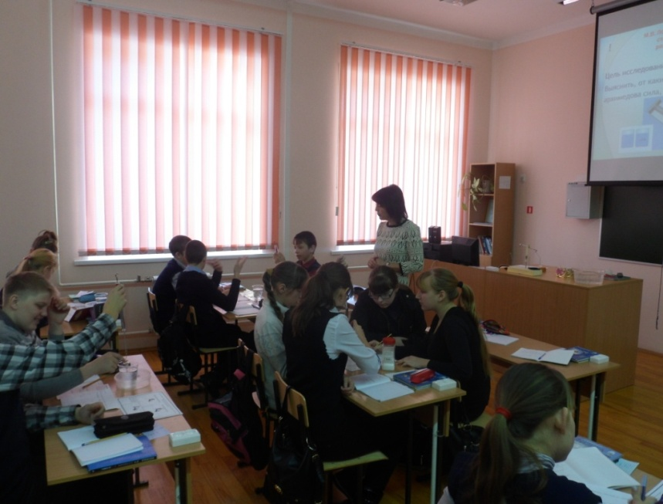
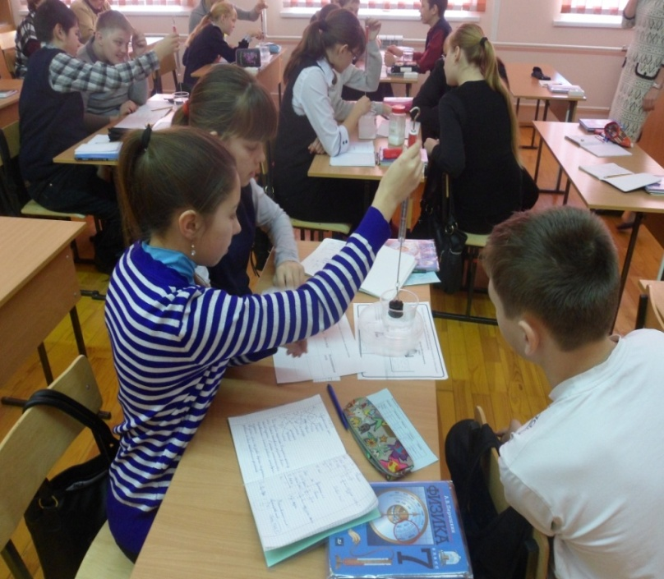
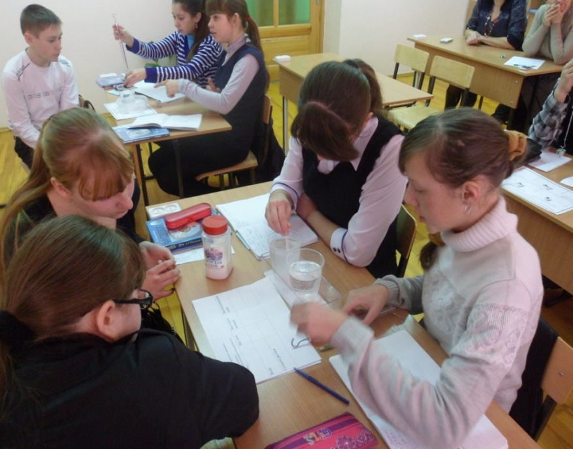

Slide 12
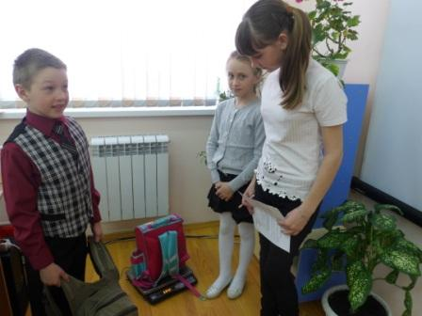
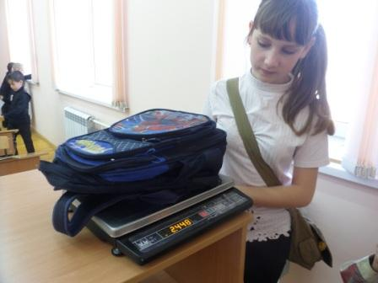
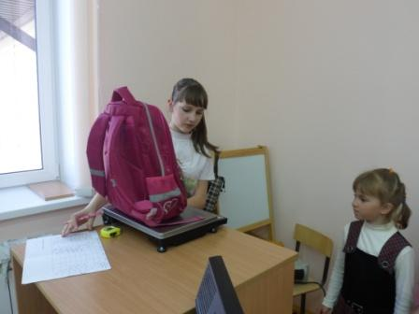
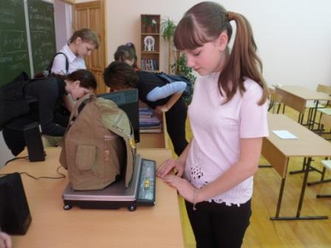
Ежедневное взвешивание портфелей

Slide 13
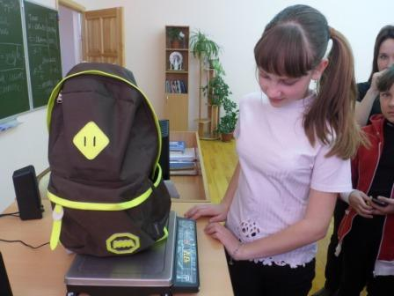
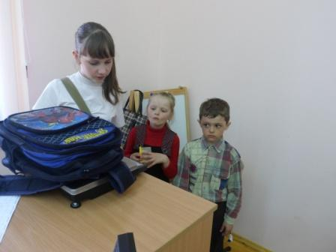
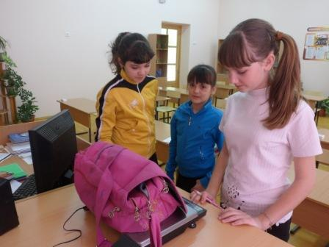
Масса портфеля
Класс | Фамилия Имя | пн | вт | ср | чт | пт | сб
1 | Сафкин Максим | 2,208 | 2 | 2,451 | 2,258 | 2,290 | 2,320
1 | Рыжкова Алина | 2,500 | 3,170 | 2,681 | 2,597 | 2,009 | 2,510
3 | Парешина Анастасия | 3,402 | 3,694 | 3,342 | 2,700 | 2,953 | 3,103
3 | Жуликов Антон | 3,936 | 4,072 | 3,940 | 3,740 | 3,128 | 3,105
5 | Мазаева Татьяна | 3,136 | 3,534 | 2,099 | 3,966 | 3,056 | 2,026
5 | Баюнова Екатерина | 3,314 | 3,510 | 2,283 | 3,638 | 3,288 | 2,261
7 | Антонова Надежда | 3,510 | 3,756 | 4,538 | 3,488 | 3,238 | 2,949
7 | Константинова Кристина | 3,635 | 6 | 4,370 | 3,650 | 3,953 | 2,843

Slide 14
Давление на плечи учащихся
Класс | Ф.И. | пн | вт | ср | чт | Пт | сб
1 | Сафкин Максим | 6133Па | 5555Па | 6809Па | 6272Па | 3161Па | 6444Па
1 | Рыжкова Алина | 6120Па | 7770Па | 6580Па | 6370Па | 4920Па | 6150Па
3 | Парешина Анастасия | 8720Па | 10240Па | 8570Па | 6902Па | 7435Па | 7960Па
3 | Жуликов Антон | 6474Па | 6697Па | 6131Па | 6151Па | 5145Па | 5107Па
5 | Мазаева Татьяна | 7060Па | 7906Па | 4730Па | 8930Па | 6880 Па | 4560Па
5 | Баюнова Екатерина | 13750 ПА | 14583 Па | 9583 Па | 15000 Па | 13750 Па | 9583 Па
7 | Антонова Надежда | 17500 Па | 18500 Па | 22500 Па | 17500 Па | 16000 Па | 14500 Па
7 | Константинова Кристина | 15534 Па | 25641 Па | 18675 Па | 15598 Па | 16893 Па | 12150 ПА

Slide 15
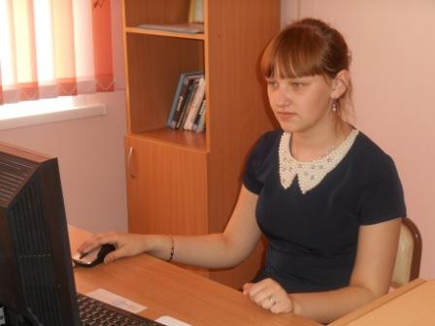
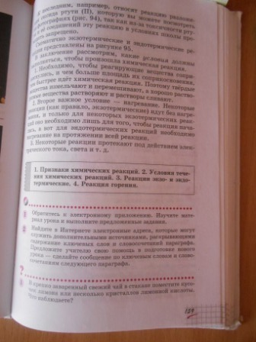
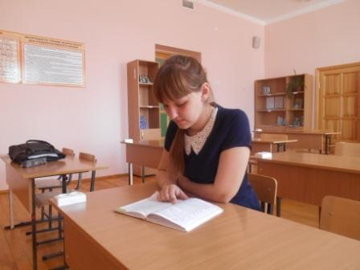
Эксперимент

Slide 16
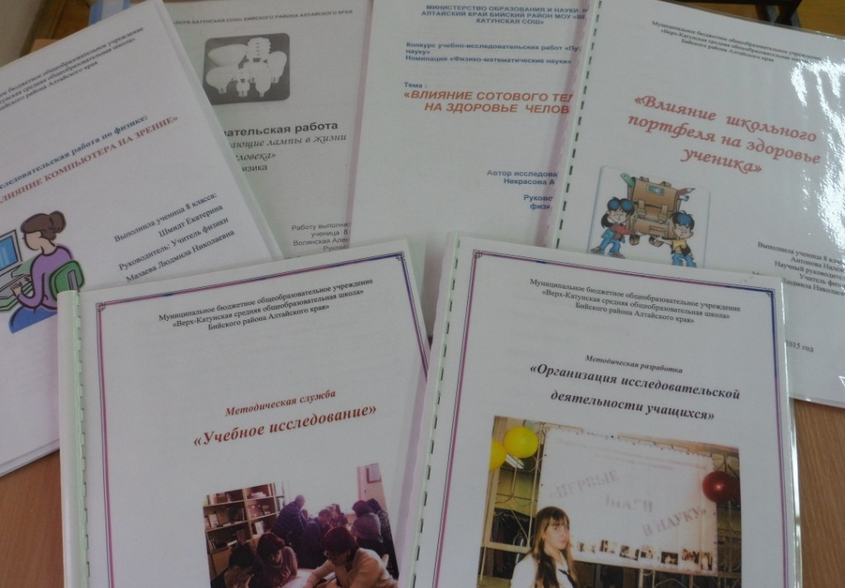

Slide 17
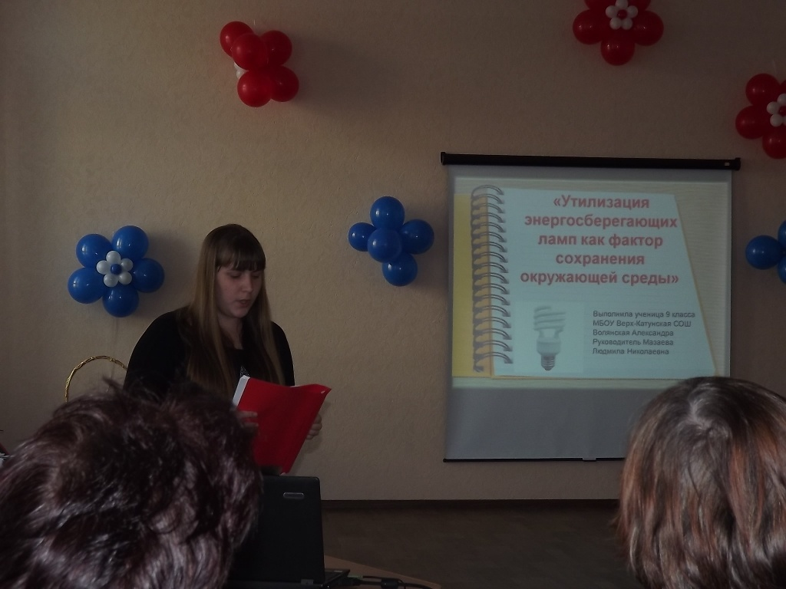
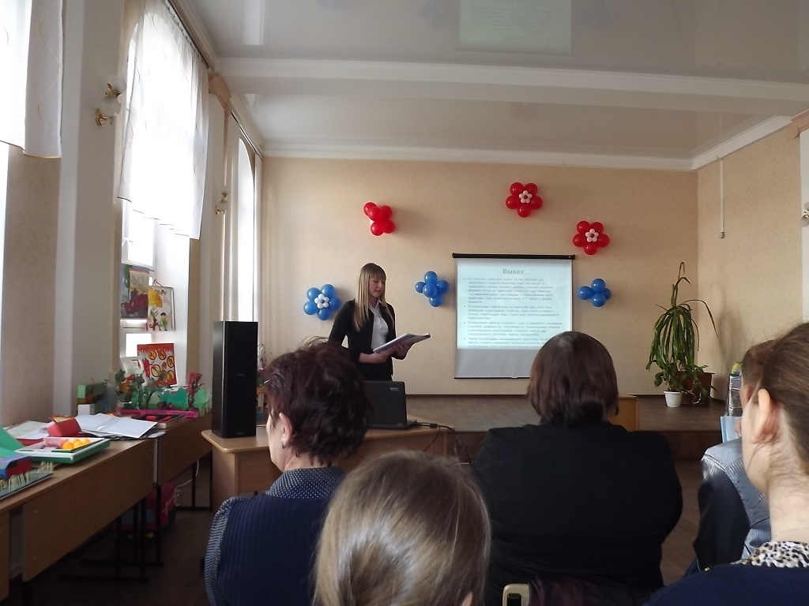
«Малые Ползуновские чтения»

Slide 18
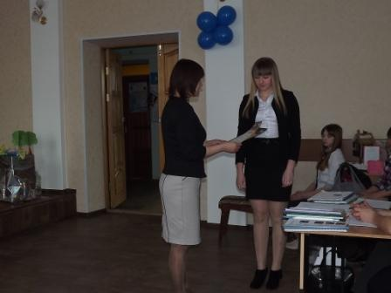
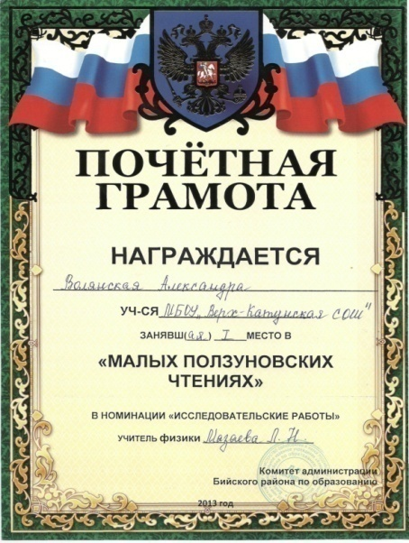
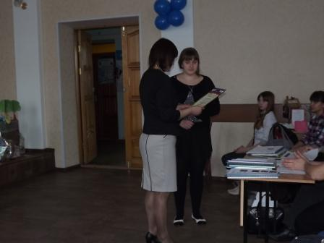
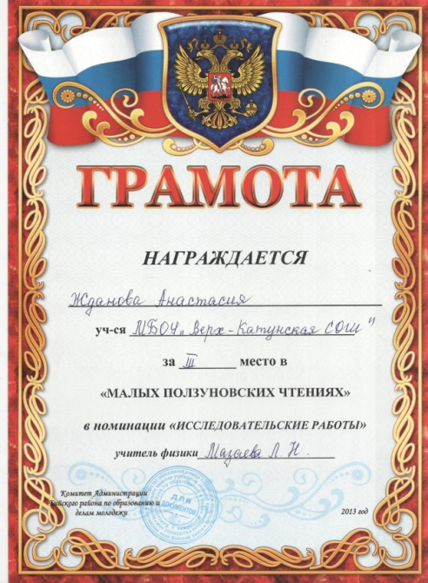

Slide 19
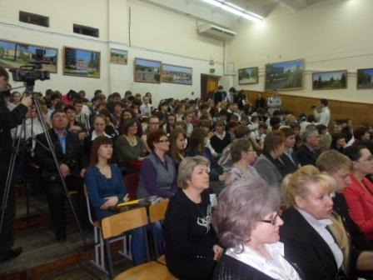
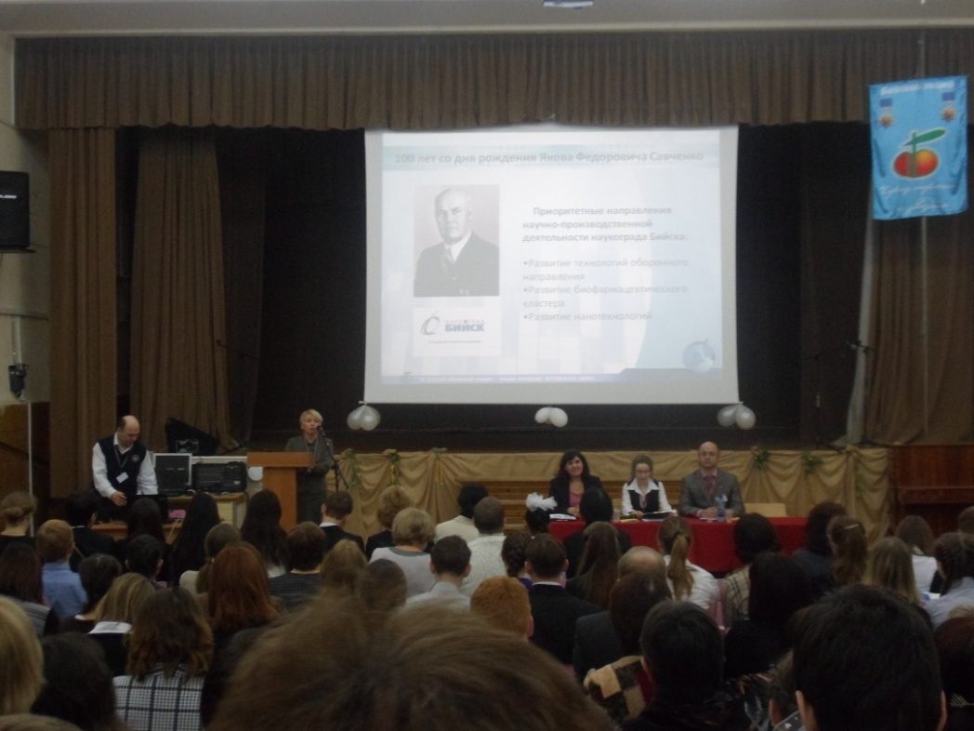
Межрегиональная с международным участием научно-практическая конференция учащихся и студентов

Slide 20
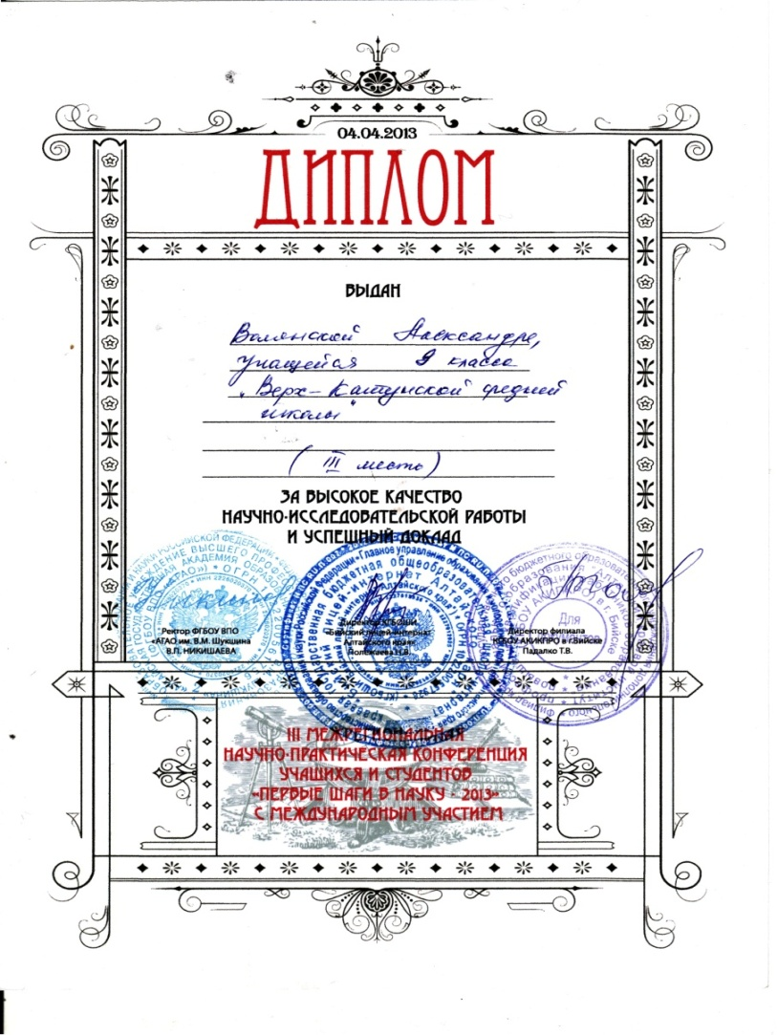
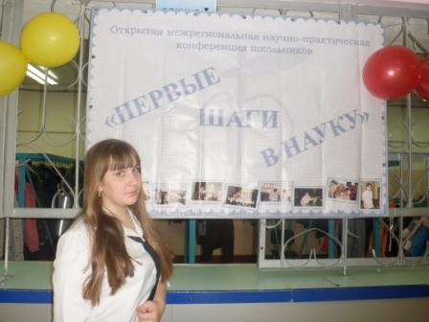
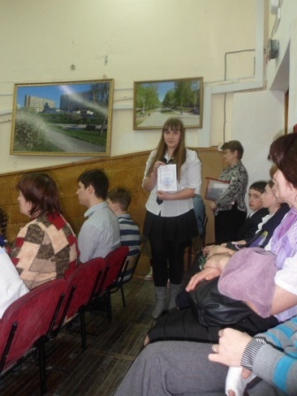
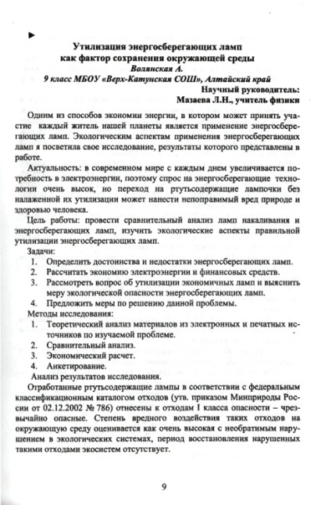
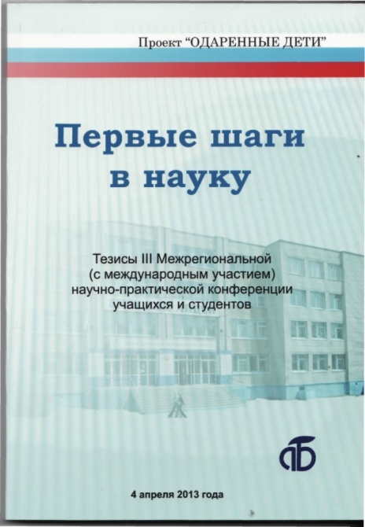

Slide 21

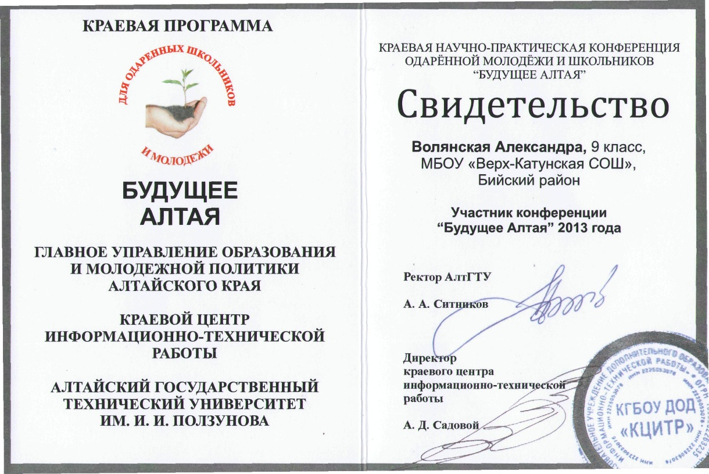
Краевой конкурс для одаренных школьников «Будущее Алтая»

Slide 22
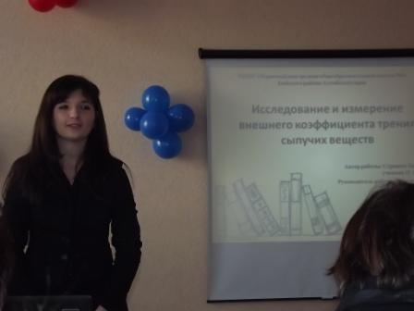
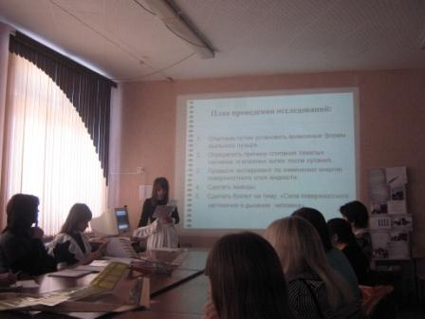
«Малые Ползуновские чтения»

Slide 23
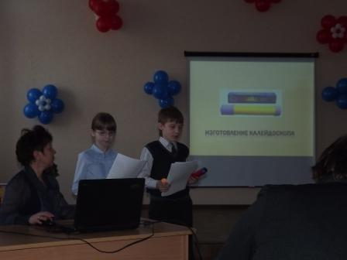
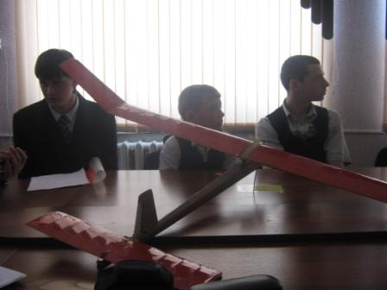
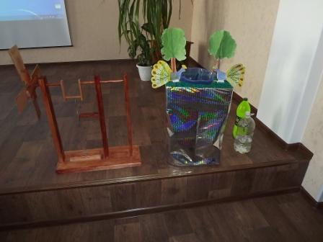
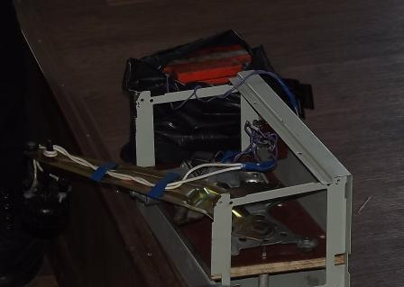

Slide 24
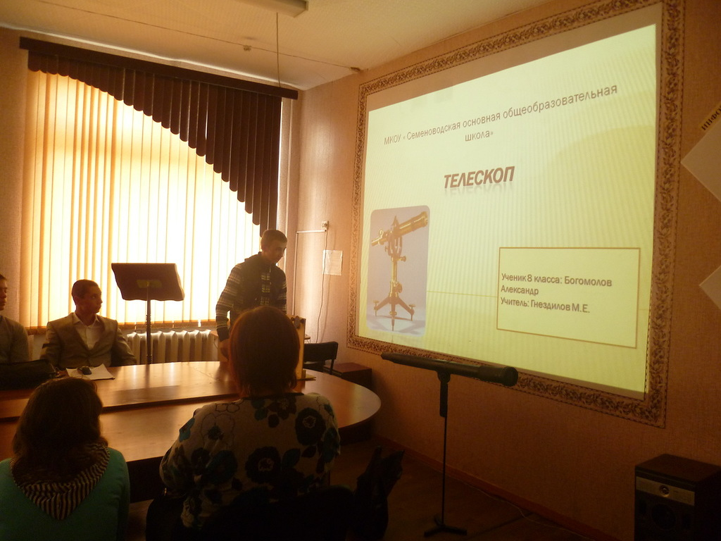
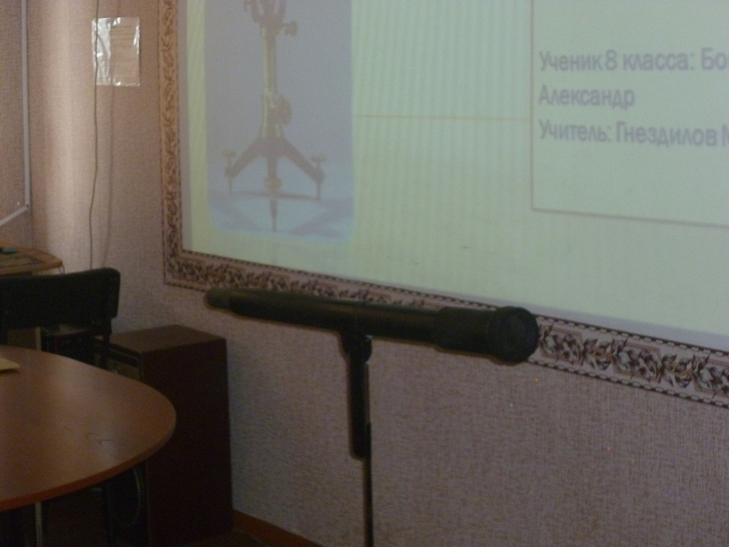



Slide 25





Slide 26
Выводы:
Организация исследовательской деятельности является одним из приоритетов современного образования.
При практической реализации исследовательского подхода в обучении используются разнообразные формы учебной работы: индивидуальная, групповая, коллективная, фронтальная.
Учащиеся, занимающиеся исследовательской деятельностью, более коммуникабельны и компетентны, активно участвуют в деятельности школьной, районной научно-практических конференций, в конкурсах исследовательских работ разного уровня.
Учебно-исследовательская деятельность требует определенной под готовки как учащегося, так и педагога. В этой совместной работе успех за висит от подготовленности каждого из ее участников.

